Slide 1




第4章 自顶向下语法分析
Chapter 4 Top-Down Parsing

Slide 2
编译程序的结构
语法分析在整个编译过程中所处的位置
源程序
符号表管理
词法分析器
出错处理
单词符号
语法分析器
语法树
语义分析与中间代码生成器
中间代码(TAC)
代码优化
中间代码(TAC)
目标代码生成器
目标代码

Slide 3
语法分析方法
自顶向下：推导 ANTLR4
第4章: 确定的自顶向下分析方法：LL(1)分析法
递归下降LL(1)分析
表驱动LL(1)分析-预测分析法
自底向上：归约 BISON
第5章 优先分析法
简单优先
算符优先
第6章 LR分析法
LR(0)→SLR(1) →LR(1)
LALR(1) Bison
上下文无关文法
无二义性的上下文无关文法
LL(1)
LR(1)
LALR(1)
LR(0)
SLR(1)

Slide 4
内容提要
确定的自定向下分析方法LL(1)
LL(1)文法的判定与构造
LL(1)方法的分析技术：
递归下降子程序法
预测分析表：每个产生式→首符号集

Slide 5
本章主要内容
4.1 确定的自顶向下语法分析思想
4.2 LL(1)文法的判别
4.3 某些非LL(1)文法到LL(1)文法的等价变换
4.4 LL(1)分析的实现-递归下降分析法
4.5 LL(1)分析的实现-表驱动分析法
4.6 LL(1)分析中的出错处理

Slide 6
4.1 确定的自顶向下语法分析思想
从文法开始符号S推导出词串w的过程
从S为根结点，从顶部向底部（叶节点）构造语法分析树
例
每一步推导中，都需要做两个选择
替换当前句型中的哪个非终结符
用该非终结符的哪个候选式进行替换
文法G[S]
① S→aAS
② S→a
③ A→SbA
④ A→ SS
⑤ A→ba
分析树：
S
推导过程 ：S
⇒ aAS
⇒ aSbAS
⇒ aabAS
⇒ aabbaS
⇒ aabbaa
a
A
S
S
b
A
a
输入
aabbaa
a
b
a

Slide 7
4.1 确定的自顶向下语法分析思想
非终结符的选择：最左推导(Left most)
总是选择每个句型的最左非终结符进行替换
候选产生式的选择
根据输入流中的下一个终结符，选择最左非终结符的一个候选式
确定的自顶向下：选择唯一可能推导出输入串w的规则进行推导
不确定的自顶向下：穷举产生式(回溯：尝试→返回→再尝试）
什么类型的文法，才能做到这样的“唯一”呢？

Slide 8
4.1 确定的自顶向下语法分析思想
例4.1 文法G1[S]:
S→pA︱qB
A→cAd︱a
B→dB︱b
串w= pccadd
推导过程
语法树
S
p
A
c
A
d
c
A
d
a
S
⇒ p A
⇒ p c A d
⇒ p c c A d d
⇒ p c c a d d
p | c | c | a | d | d

Slide 9
4.1 确定的自顶向下语法分析思想
例4.2 文法G2[S]:
S→Ap︱Bq
A→cA︱a
B→dB︱b
串w= ccap
推导过程
语法树
S
Ap→[a|c]…
Bq→[d|b]…
S
c | c | a | p

Slide 10
4.1 确定的自顶向下语法分析思想
例4.2 文法G2[S]:
S→Ap︱Bq
A→cA︱a
B→dB︱b
串w= ccap
推导过程
语法树
S
Ap→[a|c]…
Bq→[d|b]…
A
p
⇒ A p
S
c | c | a | p

Slide 11
4.1 确定的自顶向下语法分析思想
例4.2 文法G2[S]:
S→Ap︱Bq
A→cA︱a
B→dB︱b
串w= ccap
推导过程
语法树
S
Ap→[a|c]…
Bq→[d|b]…
A
p
⇒ A p
S
c | c | a | p

Slide 12
4.1 确定的自顶向下语法分析思想
例4.2 文法G2[S]:
S→Ap︱Bq
A→cA︱a
B→dB︱b
串w= ccap
推导过程
语法树
S
Ap→[a|c]…
Bq→[d|b]…
A
p
c
A
⇒ A p
⇒ c A p
S
c | c | a | p

Slide 13
4.1 确定的自顶向下语法分析思想
例4.2 文法G2[S]:
S→Ap︱Bq
A→cA︱a
B→dB︱b
串w= ccap
推导过程
语法树
S
Ap→[a|c]…
Bq→[d|b]…
A
p
c
A
c
A
⇒ A p
⇒ c A p
⇒ c c A p
S
c | c | a | p

Slide 14
4.1 确定的自顶向下语法分析思想
例4.2 文法G2[S]:
S→Ap︱Bq
A→cA︱a
B→dB︱b
串w= ccap
推导过程
语法树
S
Ap→[a|c]…
Bq→[d|b]…
A
p
c
A
c
A
a
⇒ A p
⇒ c A p
⇒ c c A p
⇒ c c a p
S
c | c | a | p

Slide 15
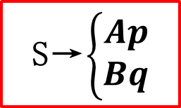
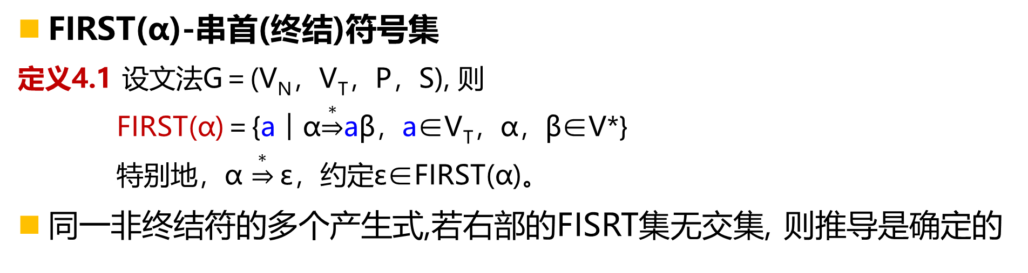
4.1 确定的自顶向下语法分析思想
FIRST(α)-串首(终结)符号集
定义4.1 设文法G＝(V_{N}，V_{T}，P，S), 则
FIRST(α)＝{a︱α$\underset{⇒}{∗}$aβ，a∈V_{T}，α，β∈V*}
特别地，α $\underset{⇒}{∗}$ε，约定ε∈FIRST(α)。
同一非终结符的多个产生式,若右部的FISRT集无交集, 则推导是确定的
例4.2中, 文法G [S]：S→Ap︱Bq，A→cA︱a，B→dB︱b，则
FIRST(Ap)＝ {c,a}
FIRST(Bq)＝ {d,b}
FIRST(cA)＝ {c}
FIRST(A)＝ {c,a}
S→$\left\{\begin{matrix}Ap \\ Bq\end{matrix}\right.$
c | c | a | p

Slide 16
4.1 确定的自顶向下语法分析思想
例4.3 文法G3[S]:
① S→aA First(aA) = {a}
② S→ d First(d) = {d}
③ A→bAS First(bAS) = {b}
④ A→ε First(ε）= {ε}
串w= abd
推导过程:
S ⇒ aA abd
⇒ abAS abd
⇒ abS abd
⇒ abd abd
语法树
S
a
A
b
A
S
ε
d

Slide 17
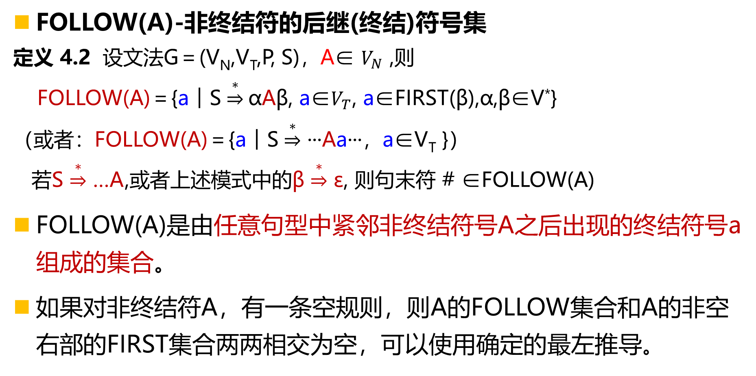
4.1 确定的自顶向下语法分析思想
FOLLOW(A)-非终结符的后继(终结)符号集
定义 4.2 设文法G＝(V_{N},V_{T},P, S)，A∈ $V_{N}$ ,则
FOLLOW(A)＝{a︱S $\underset{⇒}{∗}$αAβ, a∈$V_{T}$, a∈FIRST(β),α,β∈V*}
（或者：FOLLOW(A)＝{a︱S $\underset{⇒}{∗}$ ···Aa···，a∈V_{T} }）
若S $\underset{⇒}{∗}$ …A,或者上述模式中的β $\underset{⇒}{∗}$ ε, 则句末符 # ∈FOLLOW(A)
FOLLOW(A)是由任意句型中紧邻非终结符号A之后出现的终结符号a组成的集合。
如果对非终结符A，有一条空规则，则A的FOLLOW集合和A的非空右部的FIRST集合两两相交为空，可以使用确定的最左推导。

Slide 18
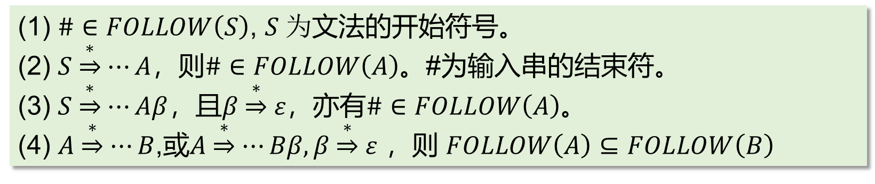
4.1 确定的自顶向下语法分析思想
Follow()集示例
(1) S → aBC
(2) B → bC First(bC) = {b}
(3) B → dB First(dB) = {d}
(4) B → ε FOLLOW(B) = {a,c}
(5) C → c
(6) C → a
① S→aA First(aA) = {a}
② S→ d First(d) = {d}
③ A→bAS First(bAS) = {b}
④ A→ε FOLLOW(A) = {#,a,d}
(1) $\#∈FOLLOW\left(S\right)\text{, }S 为\text{文法的开始符号。}$
(2) $S\underset{⇒}{∗}⋯A$，则$\#∈FOLLOW\left(A\right)$。#为输入串的结束符。
(3) $S\underset{⇒}{∗}⋯Aβ$，且$β\underset{⇒}{∗}ε，$亦有$\#∈FOLLOW\left(A\right)$。
(4) $A\underset{⇒}{∗}⋯B$,或$A\underset{⇒}{∗}⋯Bβ, β\underset{⇒}{∗}ε$ ，则 $FOLLOW\left(A\right)⊆$ $FOLLOW\left(B\right)$

Slide 19
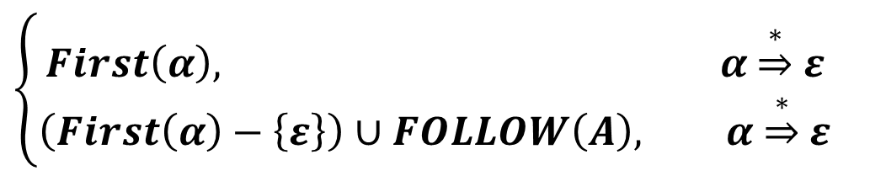
4.1 确定的自顶向下语法分析思想
SELECT(A→α) - 产生式的可选集
定义 4.3 设文法G＝(V_{N},V_{T},P, S)，A∈V_{N} ，A→α∈P，则
$$\left\{\begin{aligned}First\left(α\right), α\underset{⇒}{∗}ε \\ \left(First\left(α\right)−\left\{ε\right\}\right)∪FOLLOW\left(A\right), α\underset{⇒}{∗}ε\end{aligned}\right.$$
/
SELECT(A→α) =
SELECT(A→Ɛ) = FOLLOW(A)

Slide 20
4.1 确定的自顶向下语法分析思想
例4.3 文法G3[S]:
① Select(S→aA) = {a}
② Select(S→ d ) = {d}
③ Select(A→bAS ) = {b}
④ Select(A→ε) = {a,d,#}
串w= abd
推导过程:
S ⇒ aA abd
⇒ abAS abd
⇒ abS abd
⇒ abd abd
语法树
S
a
A
b
A
S
ε
d

Slide 21
4.1 确定的自顶向下语法分析思想
LL(1)文法
定义4.4 文法G是LL(1)的，当且仅当对所有A∈V_{N}的任意两个不同产生式A→α，A→β，满足SELECT(A→α) ∩ SELECT(A→β) = Φ 其中，α、β不能同时推导出ε。
L – Left to right parsing 从左至右分析token
L – Left-most derivation 最左推导
1 –只需向右看1个符号便可以决定选择哪个产生式进行推导
确定的，无二义性的

Slide 22
4.1 确定的自顶向下语法分析思想
例4.4 文法G[S]是LL(1)的吗？
S→aAS
S→b
A→bA
A→ε
解:
Select(S→aAS) = {a}
Select(S→b) = {b}
Select(A→bA) = {b}
Select(A→ε) = {a,b}
∵
Select(A→bA) ∩ Select(A→ε) = {b} ≠ Φ
∴ G[S]不是LL(1)文法

Slide 23
本章主要内容
4.1 确定的自顶向下语法分析思想
4.2 LL(1)文法的判别
4.3 某些非LL(1)文法到LL(1)文法的等价变换
4.4 LL(1)分析的实现-递归下降分析法
4.5 LL(1)分析的实现-表驱动分析法
4.6 LL(1)分析中的出错处理

Slide 24
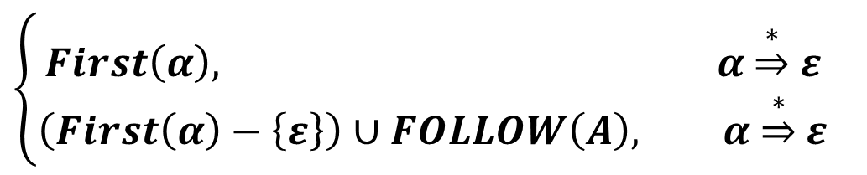
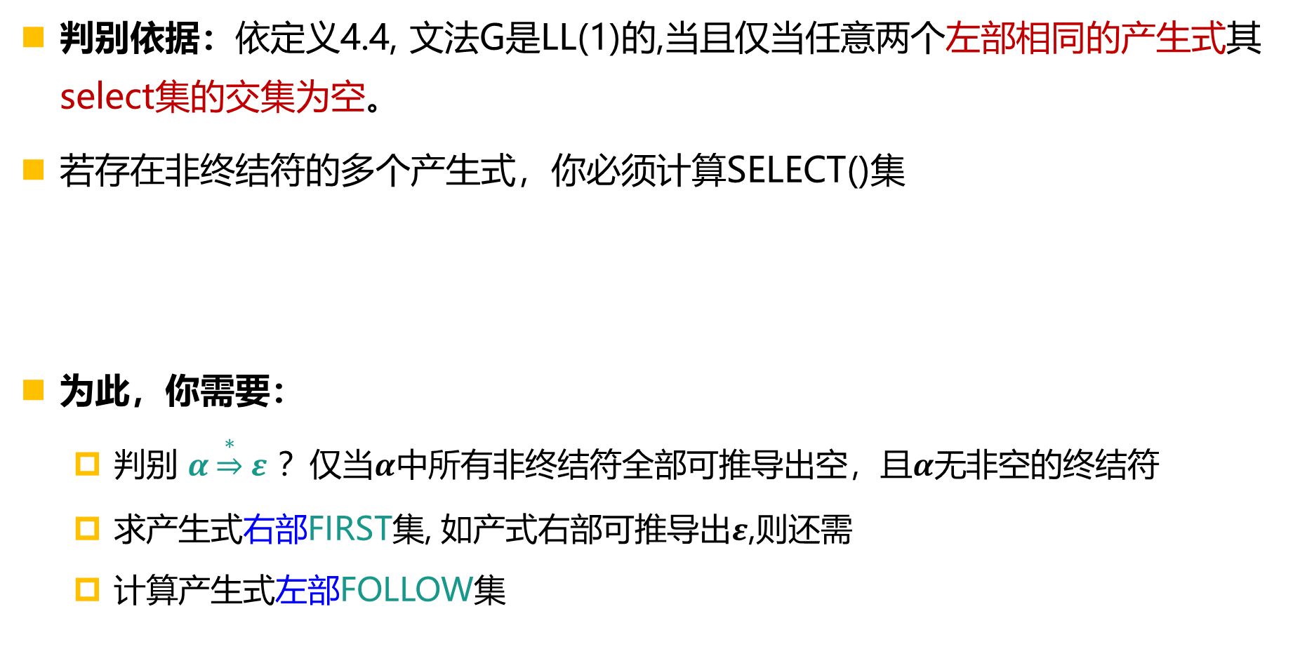
4.2 LL(1)文法的判别
判别依据：依定义4.4, 文法G是LL(1)的,当且仅当任意两个左部相同的产生式其select集的交集为空。
若存在非终结符的多个产生式，你必须计算SELECT()集
为此，你需要：
判别 $α\underset{⇒}{∗}ε$ ？仅当$α$中所有非终结符全部可推导出空，且$α$无非空的终结符
求产生式右部FIRST集, 如产式右部可推导出$ε$,则还需
计算产生式左部FOLLOW集
$$\left\{\begin{aligned}First\left(α\right), α\underset{⇒}{∗}ε \\ \left(First\left(α\right)−\left\{ε\right\}\right)∪FOLLOW\left(A\right), α\underset{⇒}{∗}ε\end{aligned}\right.$$
/
SELECT(A→α) =

Slide 25
4.2 LL(1)文法的判别
例4.5 文法G[S]
S→AB︱bC
A→b︱ε
B→aD︱ε
C→AD︱b
D→aS︱c
判别其是否LL(1)文法。
显然，结论一眼就可以看出（为什么？）
以下的各种计算，应当视为一般性的算法，而不是判别该文法的必需步骤

Slide 26

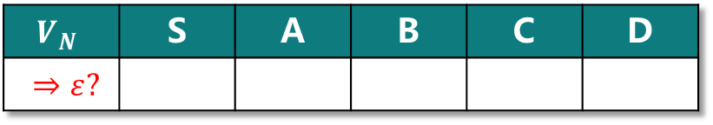
4.2 LL(1)文法的判别
如何判定非终结符是否能推出空串
例4.5 G[S]：
S→AB
S→bC
A→b
A→ε
B→aD
B→ε
C→AD
C→b
D→aS
D→c
表4.1 非$终结符⇒ε?的数$组
$$V_{N}$$ | S | A | B | C | D
$⇒ε?$
Y
Y
Y
N
N
→Ɛ的非终结符，直接标记Yes. 并划掉其所有产生式；
如果一个非终结符的所有产生式右侧至少有一个非Ɛ的终结符，它就不可能推导出Ɛ。直接标记No，并划掉其所有产生式。剩下的产生式中，但凡右侧有一个非Ɛ的终结符，也不可能推导出Ɛ。这样的产生式也划掉。
在余下的产生式中，把所有能⇒ Ɛ的非终结符，替换成Ɛ。化简，结果=Ɛ的，标Yes，否则标No。

Slide 27
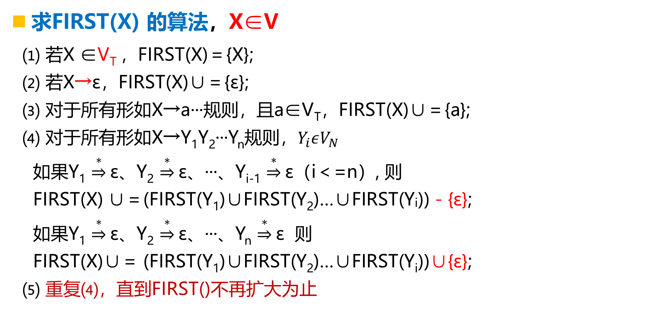
4.2 LL(1)文法的判别
求FIRST(X) 的算法，X∈V
⑴ 若X ∈V_{T} ，FIRST(X)＝{X};
⑵ 若X→ε，FIRST(X)∪＝{ε};
⑶ 对于所有形如X→a···规则，且a∈V_{T}，FIRST(X)∪＝{a};
⑷ 对于所有形如X→Y₁Y₂···Y_{n}规则，$Y_{i}εV_{N}$
如果Y₁ $\underset{⇒}{∗}$ε、Y₂ $\underset{⇒}{∗}$ε、···、Y_{i-1} $\underset{⇒}{∗}$ε（i＜=n）, 则
FIRST(X) ∪＝(FIRST(Y₁)∪FIRST(Y₂)…∪FIRST(Y_{i}))－{ε};
如果Y₁ $\underset{⇒}{∗}$ε、Y₂ $\underset{⇒}{∗}$ε、···、Y_{n} $\underset{⇒}{∗}$ε 则
FIRST(X)∪＝ (FIRST(Y₁)∪FIRST(Y₂)…∪FIRST(Y_{i}))∪{ε};
⑸ 重复⑷，直到FIRST()不再扩大为止

Slide 28
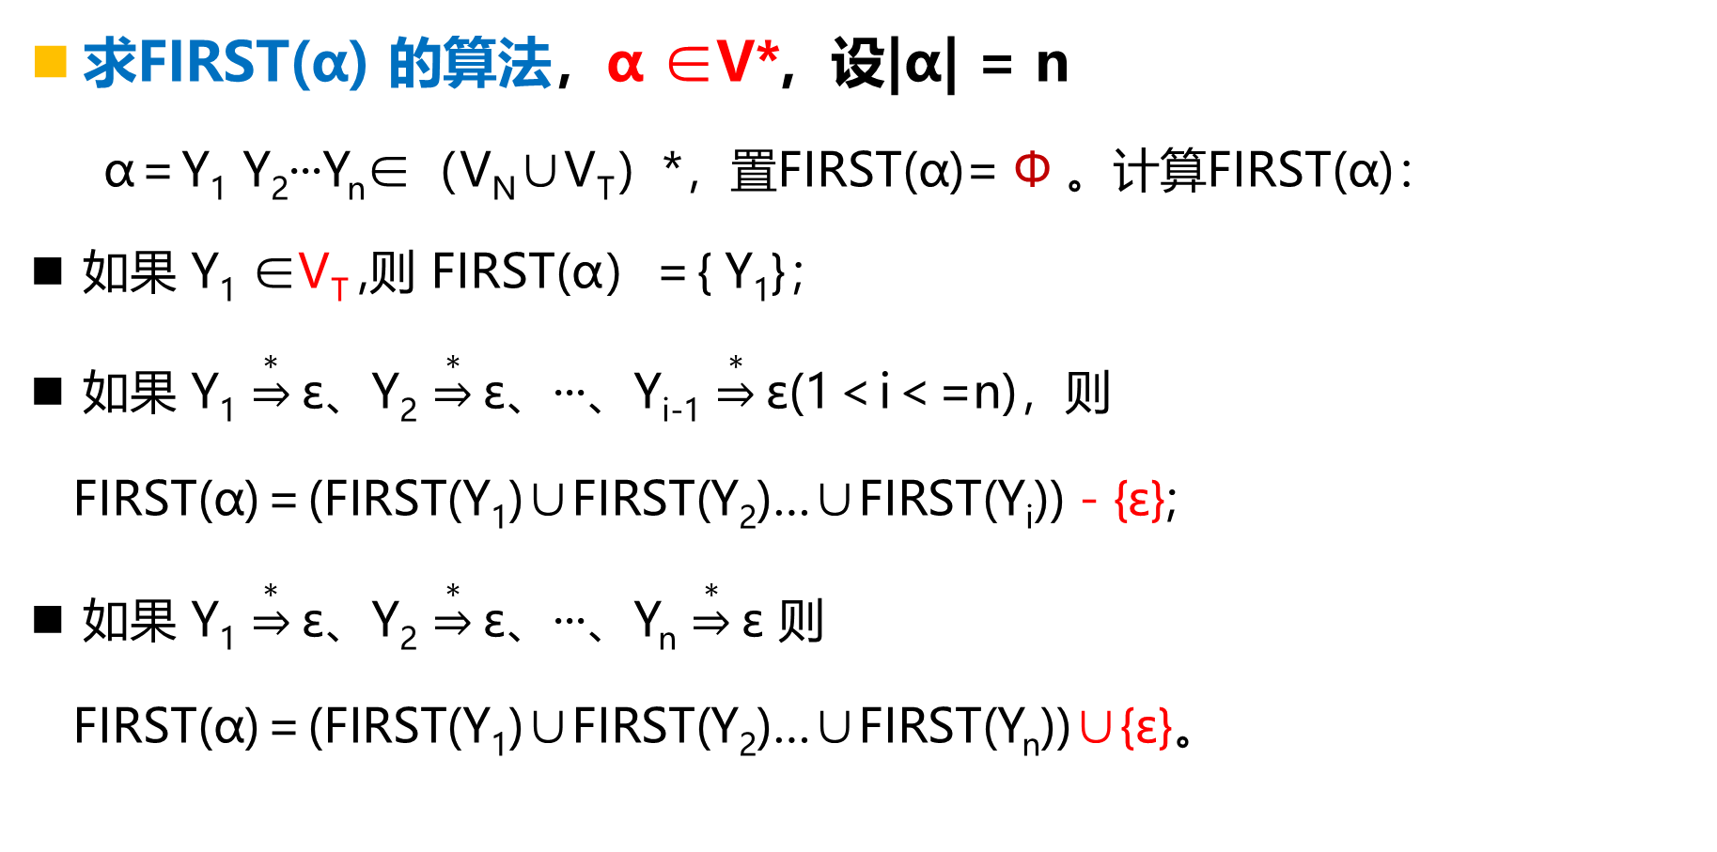
4.2 LL(1)文法的判别
求FIRST(α) 的算法，α ∈V*, 设|α| = n
α＝Y₁ Y₂···Y_{n}∈（V_{N}∪V_{T}）*，置FIRST(α)= Φ 。计算FIRST(α)：
如果 Y₁ ∈V_{T} ,则 FIRST(α）＝{ Y₁}；
如果 Y₁ $\underset{⇒}{∗}$ε、Y₂ $\underset{⇒}{∗}$ε、···、Y_{i-1} $\underset{⇒}{∗}$ε(1＜i＜=n)，则
FIRST(α)＝(FIRST(Y₁)∪FIRST(Y₂)…∪FIRST(Y_{i}))－{ε};
如果 Y₁ $\underset{⇒}{∗}$ε、Y₂ $\underset{⇒}{∗}$ε、···、Y_{n} $\underset{⇒}{∗}$ε 则
FIRST(α)＝(FIRST(Y₁)∪FIRST(Y₂)…∪FIRST(Y_{n}))∪{ε}。

Slide 29
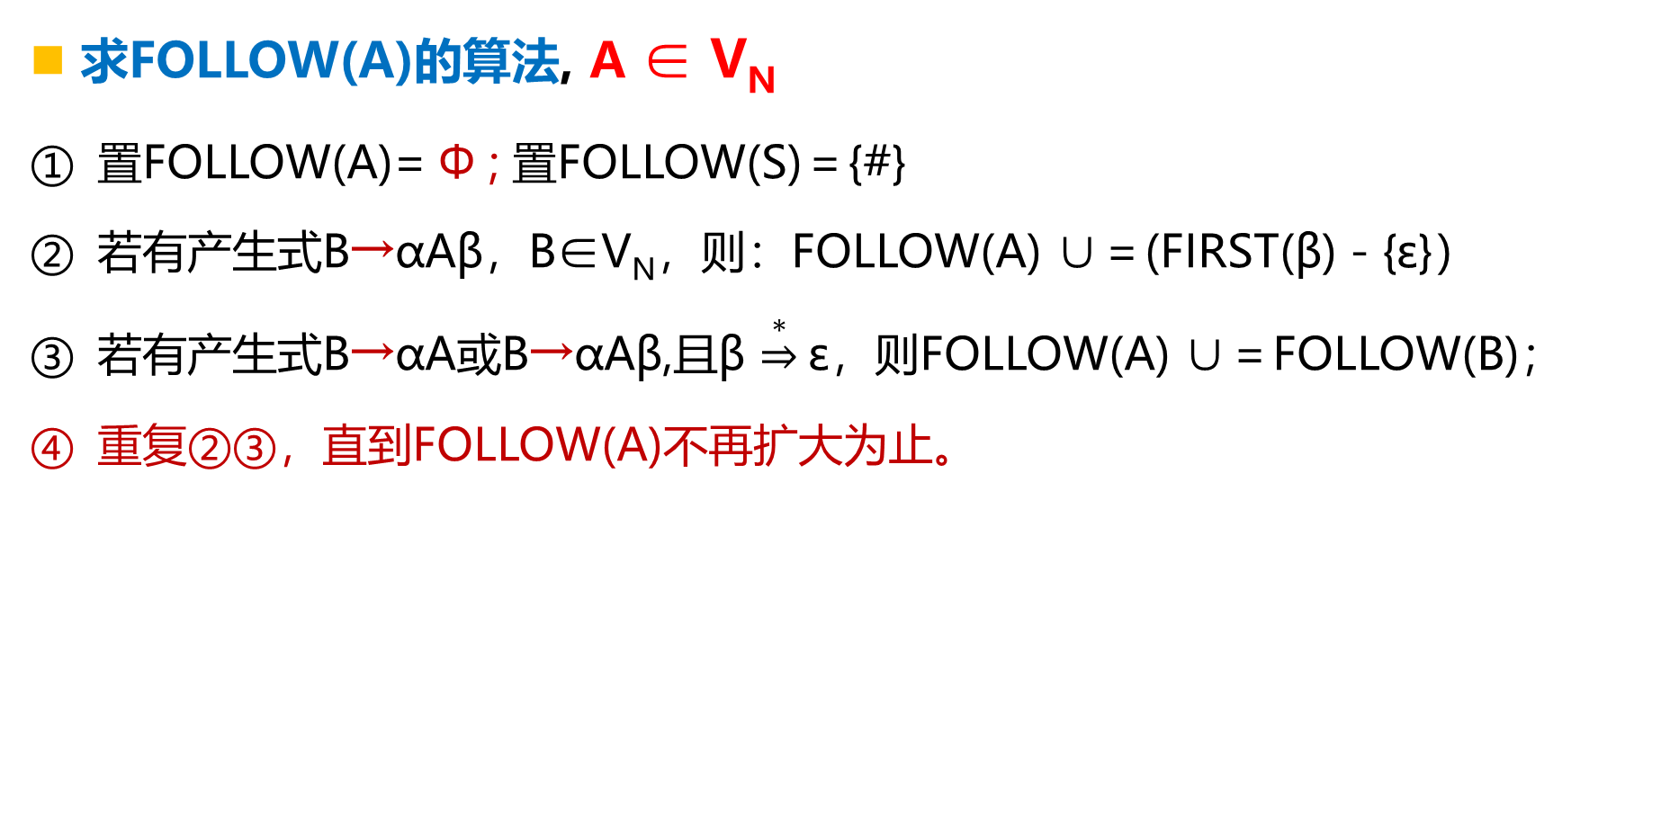
4.2 LL(1)文法的判别
求FOLLOW(A)的算法, A ∈ V_{N}
置FOLLOW(A)= Φ ; 置FOLLOW(S)＝{#}
若有产生式B→αAβ，B∈V_{N}，则：FOLLOW(A) ∪＝(FIRST(β)－{ε}）
若有产生式B→αA或B→αAβ,且β $\underset{⇒}{∗}$ε，则FOLLOW(A) ∪＝FOLLOW(B)；
重复②③，直到FOLLOW(A)不再扩大为止。

Slide 30
4.2 LL(1)文法的判别
例4.5 文法G[S]
S→AB︱bC
A→b︱ε
B→aD︱ε
C→AD︱b
D→aS︱c
非终结符的FIRST()
S | A | B | C | D
{b, a, ε} | {b, ε} | {a, ε} | {b,a,c} | {a,c}

Slide 31
4.2 LL(1)文法的判别
产生式右部的FIRST()
S→AB
S→bC
A→b
A→ε
B→aD
B→ε
C→AD
C→b
D→aS
D→c
非终结符的FOLLOW()
First(AB) = {b, a, ε};
First(bC) = {b};
First(b) = {b};
First(ε)= {ε};
First(aD) = {a};
First(ε)= {ε};
First(AD) = {b, a, c};
First(b) = {b};
First(aS) = {a};
First(c) = {c}
Follow (V_{N}) | S | A | B | C | D
#
a,c,#
#
#
#
First (V_{N}) | S | A | B | C | D
 | b,a,ε | ε,b | ε,a | b,a,c | a,c

Slide 32
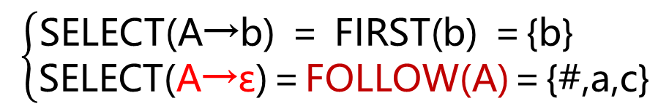
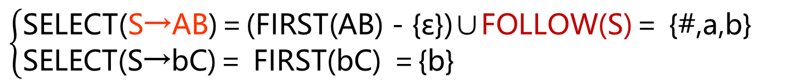
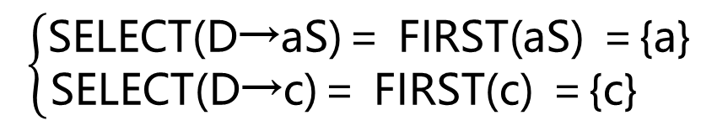
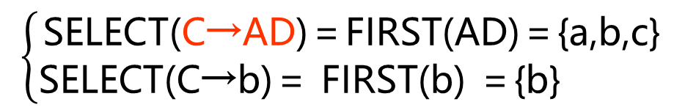
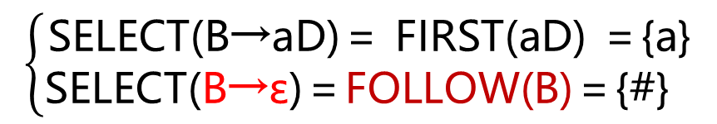
4.2 LL(1)文法的判别
产生式的SELECT()
$$\left\{\begin{aligned}\text{SELECT}\text{(}\text{S}\text{→}\text{AB}\text{)}\text{＝}\text{(}\text{FIRST}\text{(}\text{AB}\text{)}\text{－}\text{\{}\text{ε}\text{\})∪}\text{FOLLOW}\text{(}\text{S}\text{)}\text{＝} \text{\{\#,}\text{a}\text{,}\text{b}\text{\} } \\ \text{SELECT}\text{(}\text{S}\text{→}\text{bC}\text{)}\text{＝} \text{FIRST}\text{(}\text{bC}\text{)} \text{＝}\text{\{}\text{b}\text{\} } \end{aligned}\right.$$
$$\left\{\begin{aligned}\text{SELECT}\text{(}\text{A}\text{→}\text{b}\text{) }\text{＝} \text{FIRST}\text{(}\text{b}\text{)} \text{＝}\text{\{}\text{b}\text{\} } \\ \text{SELECT}\text{(}\text{A}\text{→}\text{ε}\text{)}\text{＝}\text{FOLLOW}\text{(}\text{A}\text{)}\text{＝}\text{\{\#,}\text{a}\text{,}\text{c}\text{\}}\end{aligned}\right.$$
$$\left\{\begin{aligned}\text{SELECT}\text{(}\text{B}\text{→}\text{aD}\text{)}\text{＝} \text{FIRST}\text{(}\text{aD}\text{)} \text{＝}\text{\{}\text{a}\text{\}} \\ \text{SELECT}\text{(}\text{B}\text{→}\text{ε}\text{)}\text{＝}\text{FOLLOW}\text{(}\text{B}\text{)}\text{＝}\text{\{\#\}} \end{aligned}\right.$$
Follow (V_{N}) | S | A | B | C | D
 | # | a,c, # | # | # | #
$$\left\{\begin{aligned}\text{SELECT}\text{(}\text{C}\text{→}\text{AD}\text{)}\text{＝}\text{FIRST}\text{(}\text{A}\text{D}\text{)}\text{＝}\text{\{}\text{a}\text{,}\text{b}\text{,}\text{c}\text{\}} \\ \text{SELECT}\text{(}\text{C}\text{→}\text{b}\text{)}\text{＝} \text{FIRST}\text{(}\text{b}\text{) }\text{＝}\text{\{}\text{b}\text{\}} \end{aligned}\right.$$
$$\left\{\begin{aligned}\text{SELECT}\text{(}\text{D}\text{→}\text{aS}\text{)}\text{＝} \text{FIRST}\text{(}\text{aS}\text{) }\text{＝}\text{\{}\text{a}\text{\} } \\ \text{SELECT}\text{(}\text{D}\text{→}\text{c}\text{)}\text{＝} \text{FIRST}\text{(}\text{c}\text{) }\text{＝}\text{\{}\text{c}\text{\} }\end{aligned}\right.$$
First (V_{N}) | S | A | B | C | D
 | b,a,ε | ε,b | ε,a | b,a,c | a,c

Slide 33
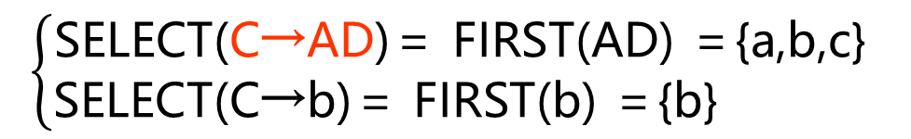
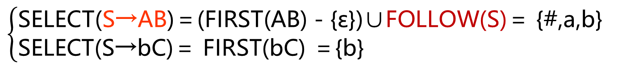
4.2 LL(1)文法的判别
例4.5 G[S]不是LL(1)文法，实际判定可以很直接
S→AB
S→bC
A→b
A→ε
B→aD
B→ε
C→AD
C→b
D→aS
D→c
First (X) | S | A | B | C | D
 | b,a,ε | ε,b | ε,a | b,a,c | a,c
Follow (X) | S | A | B | C | D
 | # | a,c, # | # | # | #
$$\left\{\begin{aligned}\text{SELECT}\text{(}\text{C}\text{→}\text{AD}\text{)}\text{＝} \text{FIRST}\text{(}\text{AD}\text{) }\text{＝}\text{\{}\text{a}\text{,}\text{b}\text{,}\text{c}\text{\} } \\ \text{SELECT}\text{(}\text{C}\text{→}\text{b}\text{)}\text{＝} \text{FIRST}\text{(}\text{b}\text{) }\text{＝}\text{\{}\text{b}\text{\}} \end{aligned}\right.$$
$$\left\{\begin{aligned}\text{SELECT}\text{(}\text{S}\text{→}\text{AB}\text{)}\text{＝}\text{(}\text{FIRST}\text{(}\text{AB}\text{)}\text{－}\text{\{}\text{ε}\text{\})∪}\text{FOLLOW}\text{(}\text{S}\text{)}\text{＝} \text{\{\#,}\text{a}\text{,}\text{b}\text{\} } \\ \text{SELECT}\text{(}\text{S}\text{→}\text{bC}\text{)}\text{＝} \text{FIRST}\text{(}\text{bC}\text{)} \text{＝}\text{\{}\text{b}\text{\} } \end{aligned}\right.$$
C(或S)的两个产生式的SELECT集已表明，文法G[S]不是LL(1)文法。

Slide 34
本章主要内容
4.1 确定的自顶向下语法分析思想
4.2 LL(1)文法的判别
4.3 某些非LL(1)文法到LL(1)文法的等价变换
4.4 LL(1)分析的实现-递归下降分析法
4.5 LL(1)分析的实现-表驱动分析法
4.6 LL(1)分析中的出错处理

Slide 35
4.3 某些非LL(1)文法到LL(1)文法的等价变换
非LL(1)文法
若文法含有左公共因子，一定不是LL(1)文法
若文法含有直接或间接左递归，一定不是LL(1)文法
非LL(1)文法→LL(1)文法的等价变换：
提取左公共因子
消除左递归
消除直接左递归法
消除间接左递归法

Slide 36
4.3 某些非LL(1)文法到LL(1)文法的等价变换
提取左公因子
对形如A→α β|α γ 进行等价变换为：A→α（β | γ）
进一步变换：A→αA′
A′→β|γ
对形如A→α β₁|α β₂| … |α β_{n} 进行等价变换为：
进一步变换（引入新非终结符A’）：
A→αA′
A′→ β₁| β₂| … | β_{n}
若A′→ β₁| β₂| … | β_{n}中仍含左公共因子，再次提取，直至所有的产生式不再有左公共因子。

Slide 37

4.3 某些非LL(1)文法到LL(1)文法的等价变换
例4.6 文法G1[S]:
(1)S→aSb
(2)S→aS
(3)S→Ɛ
∵ SELECT(A→b) ∩ SELECT(A→ Ɛ) = {b} ≠ Φ
∴ 提取公因子后的文法不是LL(1)文法
文法中不含左公共因子只是LL(1)文法的必要条件
LL(1)文法一定不含左公共因子
不含左公共因子的文法不一定是LL(1)文法
(1) S→aSA
(2) S→Ɛ
(3) A→b
(4) A→ Ɛ
SELECT(S→aSA) = {a}
SELECT(S→ Ɛ) = Follow(S) ={#,b}
SELECT(A→b) = {b}
SELECT(A→Ɛ) = Follow(A) ={#,b}

Slide 38
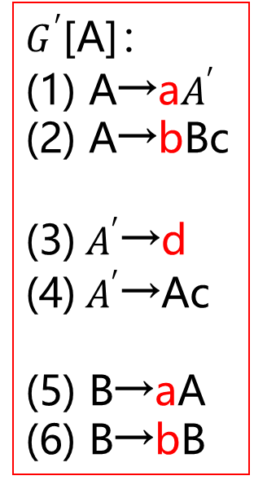
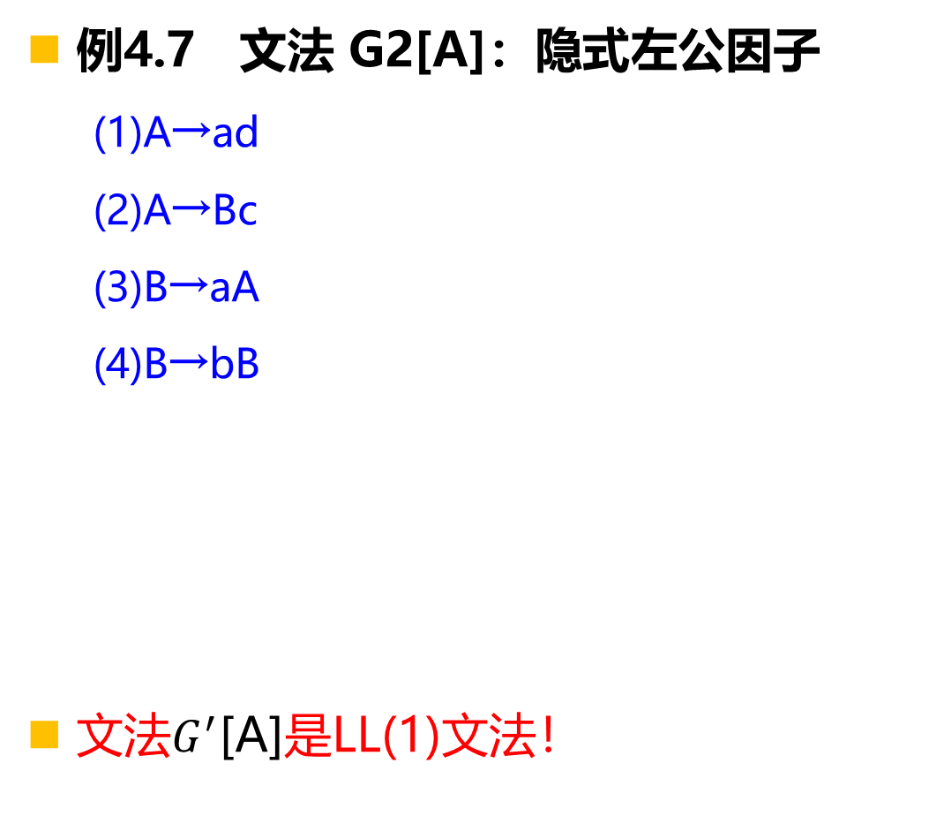

4.3 某些非LL(1)文法到LL(1)文法的等价变换
例4.7 文法 G2[A]：隐式左公因子
(1)A→ad
(2)A→Bc
(3)B→aA
(4)B→bB
文法$G^{′}$[A]是LL(1)文法！
$G^{′}$[A]：
(1) A→a$A^{′}$
(2) A→bBc
(3)${ A}^{′}$→d
(4)${ A}^{′}$→Ac
(5) B→aA
(6) B→bB
A→aAc
A→bBc
SELECT(𝐴′→Ac) = {a,b}

Slide 39
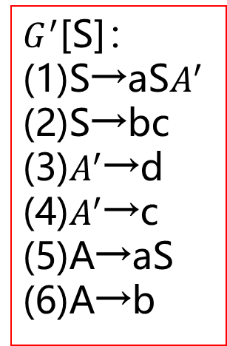
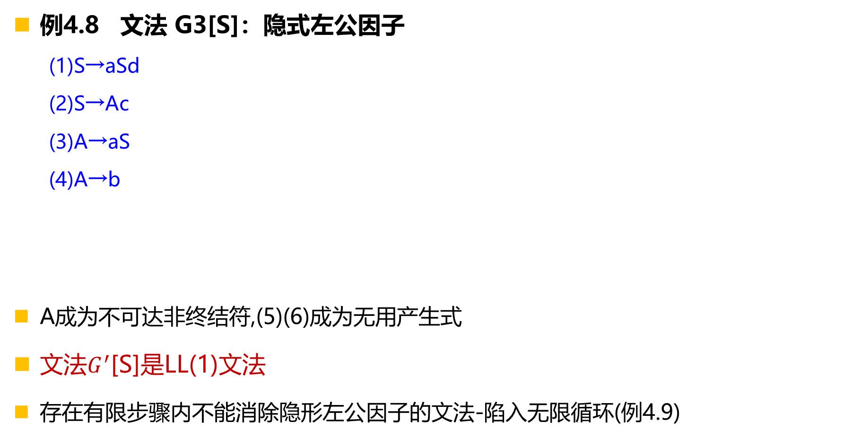
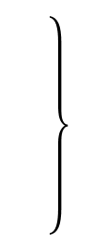
4.3 某些非LL(1)文法到LL(1)文法的等价变换
例4.8 文法 G3[S]：隐式左公因子
(1)S→aSd
(2)S→Ac
(3)A→aS
(4)A→b
A成为不可达非终结符,(5)(6)成为无用产生式
文法$G^{′}$[S]是LL(1)文法
存在有限步骤内不能消除隐形左公因子的文法-陷入无限循环(例4.9)
$G^{′}$[S]：
(1)S→aS$A^{′}$
(2)S→bc
(3)$A^{′}$→d
(4)$A^{′}$→c
(5)A→aS
(6)A→b
S→aSc
S→bc

Slide 40
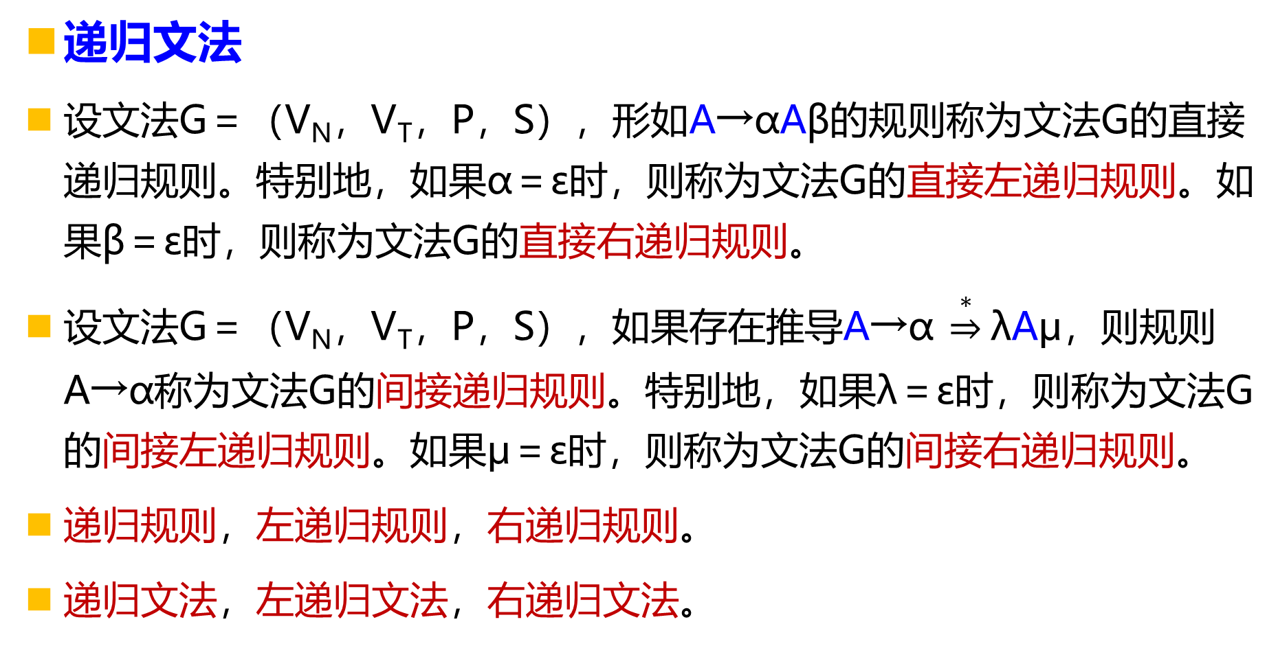
4.3 某些非LL(1)文法到LL(1)文法的等价变换
递归文法
设文法G＝（V_{N}，V_{T}，P，S），形如A→αAβ的规则称为文法G的直接递归规则。特别地，如果α＝ε时，则称为文法G的直接左递归规则。如果β＝ε时，则称为文法G的直接右递归规则。
设文法G＝（V_{N}，V_{T}，P，S），如果存在推导A→α $\underset{⇒}{∗}$λAμ，则规则A→α称为文法G的间接递归规则。特别地，如果λ＝ε时，则称为文法G的间接左递归规则。如果μ＝ε时，则称为文法G的间接右递归规则。
递归规则，左递归规则，右递归规则。
递归文法，左递归文法，右递归文法。

Slide 41
4.3 某些非LL(1)文法到LL(1)文法的等价变换
消除直接左递归：把“直接左递归”改为“右递归”
G[A]: A→Aα₁| Aα₂| … | Aα_{m}
A→β₁| β₂| … | β_{n}
L = {β₁，β₂ ，··· ，β_{n} } {α₁ ，α₂ ，··· ，α_{m}}*
改写为G′[A]：
A→ β₁A′ | β₂A′ | … | β_{n}A′
A′→α₁A′ | α₂A′ | … | α_{m}A′
A′→ε

Slide 42
4.3 某些非LL(1)文法到LL(1)文法的等价变换
例4.10 文法G5[S]:
S→Sa SELECT(）= { b }
S→b SELECT(）= { b }
L = {ba^{n} | n≥0} ; ba*
消除直接左递归：
S→bA
A→aA SELECT(）= { a }
A→ Ɛ SELECT(）= FOLLOW(A) = { # }
易见，消除直接左递归后，为LL(1)文法
 | 文法产生式 | 正规式
① | A→xB, B→y | A→xy
② | A→xA︱y | A→x*y
③ | A→x，A→ y | A→x | y

Slide 43
4.3 某些非LL(1)文法到LL(1)文法的等价变换
算术表达式文法:
G1[E]: E→E+E | E * E | (E) | i 二义性；直接左递归
G2[E]: E→E+T | T; T→T*F | F; F→ (E) | i 无二义性；直接左递归
G3[E]:
E→TE′
E′→ +TE′
E′→ Ɛ
T→ FT′
T′→*FT′
T′→ Ɛ
F→ (E)
F→ i
出现频率较高的不含左递归的算术表达式的文法。
SELECT(）= { + }
SELECT(）= FOLLOW(E′) = FOLLOW(E) = { #, ) }
SELECT(）= { * }
SELECT(）= FOLLOW(T′) = { +, #, ) }

Slide 44
4.3 某些非LL(1)文法到LL(1)文法的等价变换
消除间接左递归
间接左递归 ⇒ 直接左递归 ⇒ 右递归
例4.11 G6[A]:
A→aB SELECT(）= { a }
A→Bb SELECT(）= { a,d }
B→Ac SELECT(）= { a,d }
B→d SELECT(）= { d }
消除间接左递归后，是LL(1)文法吗？
有没有彻底消除递归？
A
A→aB
A→Acb
A→db
B→Ac
B→d
A→aBA′
A→dbA′
A′→cbA′
A′ → Ɛ
B→Ac
B→d

Slide 45
4.3 某些非LL(1)文法到LL(1)文法的等价变换
消除间接左递归
间接左递归 ⇒ 直接左递归 ⇒ 右递归
例4.11 G6[A]:
A→aB
A→Bb
B→Ac
B→d
消除间接左递归后，是LL(1)文法吗？
有没有消除递归？
B
A→aB
A→Bb
B→aBc
B→Bbc
B→d
A→aB
A→Bb
B→aBcB′
B→dB′
B′→bcB′
B′→ Ɛ

Slide 46
4.3 某些非LL(1)文法到LL(1)文法的等价变换
消除文法中一切左递归的算法(无有害规则,无空产生式)
将V_{N}中的(非终结)符号按任意顺序线性排列，如：A₁， A₂，…, A_{n}
for(i=1; i<=n; i++){
for(j=1; j<=i-1; j++) { //以A₁， A₂，…, A_{i-1}的产生式代入A_{i}产生式
若A_{j}的产生式为：A_{j}→δ₁| δ₂| … | δ_{k}
则形如A_{i}→A_{j} γ的产生式变为：A_{i}→δ₁ γ| δ₂ γ| … |δ_{k} γ
}
消除A_{i}的直接左递归
}
删除无用产生式

Slide 47
4.3 某些非LL(1)文法到LL(1)文法的等价变换
例4.12 文法G[S],试消除其左递归：
(1) S→Qc | c (2) Q→Rb | b (3) R→Sa | a
非终结符排序: S, Q, R
S无直接左递归，Q右部无S，亦没有直接左递归
R右部含S,代入S的产生式(1代入3)：
(1) S→Qc | c (2) Q→Rb | b (3) R→ Qca | ca | a
R的右部含Q,代入Q的产生式（2代入3):
(1) S→Qc | c (2) Q→Rb | b (3) R→ Rbca | bca |ca | a
对产生(3)消除直接左递归:
(1) S→Qc | c (2) Q→Rb | b (3) R→ bcaR′ |caR′ | aR′ (4) R′ → bcaR′ | Ɛ
A
LL(1)?

Slide 48
4.3 某些非LL(1)文法到LL(1)文法的等价变换
例4.12 文法G[S],试消除其左递归：
(1) S→Qc | c (2) Q→Rb | b (3) R→Sa | a
非终结符排序: R, Q, S
R无直接左递归，Q右部含R，代入R的产生式(3代入2):
(1) S→Qc | c (2) Q→Sab | ab | b (3) R→Sa | a
S的右部含Q,代入Q的产生式（2代入1):
(1) S→Sabc | abc | bc | c (2) Q→Sab | ab | b (3) R→Sa | a
对产生(1)消除直接左递归:
(1) S→ abcS′ | bcS′ | cS′ (2) S′→ abcS′| Ɛ (3) Q→Sab | ab | b (4) R→Sa | a
LL(1)?
B
不可达产生式

Slide 49
本章主要内容
4.1 确定的自顶向下语法分析思想
4.2 LL(1)文法的判别
4.3 某些非LL(1)文法到LL(1)文法的等价变换
4.4 LL(1)分析的实现-递归下降分析法
4.5 LL(1)分析的实现-表驱动分析法
4.6 LL(1)分析中的出错处理

Slide 50
4.4 LL(1)分析的实现-递归下降分析法
LL(1)文法的(确定的自顶向下)分析方法
递归下降的LL(1)分析法(递归的预测分析法)
(预测分析)表驱动的LL(1)分析法(非递归的预测分析法)

Slide 51
4.4 LL(1)分析的实现-递归下降分析法
递归下降子程序法的基本思想
将每个非终结符(比如A)编写成一个递归子程序(parseA)，完成选择规则、推导和匹配的功能。
若非终结符A有多个产生式，则根据产生式的SELECT集选择相应的规则推导
对规则A→Y₁Y₂…Y_{n},依次调用右部非终结符的子程序或匹配终结符，Y_{i}为非终结符则调用Y_{i}对应的子程序,若Y_{i}为终结符，则与当前token匹配。匹配成功则调用词法分析程序取下一个token，匹配失败或当前token不属于任何SELECT集时，报告语法错误。
按照递归子程序法构造的语法分析程序是由一个总控子程序和一组非终结符对应的递归子程序组成的。

Slide 52
4.4 LL(1)分析的实现-递归下降分析法
例4.13 文法G[S]:
(1) S→AaS SELECT(）= { a }
(2) S→BbS SELECT(）= { b, c }
(3) S→d SELECT(）= { d }
(4) A→a
(5) B→Ɛ SELECT(）= { b }
(6) B→c SELECT(）= { c }
易证G[S]是LL(1)文法. 递归子程序：
parseS(), parseA(), parseB(),
matchToken(int expected), int getToken(), error()
全局变量:token

Slide 53
4.4 LL(1)分析的实现-递归下降分析法
mathToken(int expected)
void matchToken(int expected) {
if (token != expected）error();
else token = getToken();
}
main
int main() {
token = getToken();
parseS();
return 0;
}

Slide 54
4.4 LL(1)分析的实现-递归下降分析法
parseS():
(1) S→AaS SELECT(）= { a }
(2) S→BbS SELECT(）= { b, c }
(3) S→d SELECT(）= { d }
void parseS() {
switch (token) {
case a: parseA(); matchToken(a); parseS(); break;
case b:
case c: parseB(); matchToken(b); parseS(); break;
case d: matchToken(d); break;
default: error();
}
}

Slide 55
4.4 LL(1)分析的实现-递归下降分析法
parseA(), parseB():
(4) A→a
(5) B→Ɛ SELECT(）= { b }
(6) B→c SELECT(）= { c }
void parseA(){
matchToken(a);
}
void parseB() {
if (token == c) matchToken(c);
else if (token == b) { } else error();
}

Slide 56
4.4 LL(1)分析的实现-递归下降分析法
PL/0的文法及非终极符对应的递归子程序
语法单位 | EBNF描述 | 语法分析子程序
<程序> | ::=<分程序>. | main()
<分程序> | ::=[const <常量定义>{,<常量定义>};] [var <变量定义>{,<变量定义>};] [{procedure id;<分程序>;}]<语句> | block()
<常量定义> | ::=<id>=<number> | constdeclaration()
<变量定义> | ::=<id> | vardeclaration()
<语句> | ::= <id>:=<表达式> | if <条件> then <语句> |while <条件> do <语句> | call <id> | read‘(’<id>{,<id>} ‘)’ | write‘(’<表达式>{,<表达式>} ‘)’ | begin <语句>{;<语句>} end | Ɛ | statement()
<条件> | ::=<表达式>(=|#| <|<=|>|>=)<表达式> | odd <表达式> | condition()
<表达式> | ::=[+|-]<项>{(+|-)<项>} | expression()
<项> | ::=<因子>{(*|/)<因子>} | term()
<因子> | ::=<id>|<number>|’(‘<表达式>’)’ | factor()

Slide 57
4.4 LL(1)分析的实现-递归下降分析法
PL/0编译器的递归下降子程序法
int min(){
……
getsym();
block();
……
if (sym != period) { error(9)};
……
return 0;
}

Slide 58
本章主要内容
4.1 确定的自顶向下语法分析思想
4.2 LL(1)文法的判别
4.3 某些非LL(1)文法到LL(1)文法的等价变换
4.4 LL(1)分析的实现-递归下降分析法
4.5 LL(1)分析的实现-表驱动分析法
4.6 LL(1)分析中的出错处理

Slide 59
4.5 LL(1)分析的实现-表驱动分析法
输入栈I: 以串末端为底，栈内为未匹配部分;初始状态为w#，w为要识别的串
分析栈S：推导过程产生的句型未匹配部分;初始状态为#S
分析表M：若a∈SELECT(A→α)，则M[A,a] = (A→α)
输出：w的最左推导，或报告语法错误
M[X,a_{i}]
a₁a₂ a₃ a₄···a_{i－1} a_{i} a_{i+1} ··· a_{n－1} a_{n} #
输入栈I
X
·
·
·
S
#
预测分析程序
输出
分
析
栈
S
分析表M
V_{T} V_{N} | a | … | #
S | S→aS |  | S→ε
…

Slide 60
4.5 LL(1)分析的实现-表驱动分析法
例4.14 不含左递归的算术表达式文法G[E]:
E→TE′
E′→ +TE′
E′→ Ɛ
T→ FT′
T′→*FT′
T′→ Ɛ
F→ (E)
F→ i
分析串# i+i*i #
预测分析表M
SELECT(）= { (, i }
SELECT(）= { + }
SELECT(）= FOLLOW(E′) = FOLLOW(E) = { #, ) }
SELECT(）= { (, i }
SELECT(）= { * }
SELECT(）=(FIRST(E′)-{Ɛ})∪FOLLOW(E) = { +, #, ) }
SELECT(）= { ( }
V_{T} V_{N} | 输入符号
 | i | + | * | ( | ) | #
E | E→TE' |  |  | E→TE'
E′ |  | E'→+TE' |  |  | E'→ε | E'→ε
T | T→FT' |  |  | T→FT'
T′ |  | T'→ε | T'→*FT' |  | T'→ε | T'→ε
F | F→i |  |  | F→(E)
SELECT(）= { i }

Slide 61
4.5 LL(1)分析的实现-表驱动分析法
输入串i+i*i#的分析过程
步骤 栈S 输入栈I 产生式或匹配
1 #E i+i*i # E→TE'
2 #E'T i+i*i # T→FT'
3 #E'T'F i+i*i # F→i
4 #E'T'i i+i*i # “i”匹配
5 #E'T' +i*i # T'→ε
6 #E' +i*i # E'→+TE'
7 #E'T+ +i*i # “+”匹配
8 #E'T i*i # T→FT'
9 #E'T'F i*i # F→i
10 #E'T'i i*i # “i”匹配
11 #E'T' *i # T'→*FT'
12 #E'T'F* *i # “*”匹配
13 #E'T'F i # F→i
14 #E'T'i i # “i”匹配
15 #E'T' # T'→ε
16 #E' # E'→ε
17 # # 接受
V_{T} V_{N} | 输入符号
 | i | + | * | ( | ) | #
E | E→TE' |  |  | E→TE'
E′ |  | E'→+TE' |  |  | E'→ε | E'→ε
T | T→FT' |  |  | T→FT'
T′ |  | T'→ε | T'→*FT' |  | T'→ε | T'→ε
F | F→i |  |  | F→(E)
输出的产生式就是语法树推导的过程

Slide 62


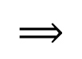
4.5 LL(1)分析的实现-表驱动分析法
例4.15 已知文法G[S],试用LL(1)分析法分析串ba。
S→Sa
S→A
A→bA
A→b
是LL(1)文法，构造LL(1)分析表如下：
SELECT()
{ b }
{ a }
{ # }
{ b }
{ b }
{ a, # }
S →AS'
S'→aS'
S'→ ε
A→bA
A→b
S →AS'
S'→aS'
S'→ ε
A→bA'
A'→A
A'→ε
$$\underset{⇒}{消除左递归}$$
$$\underset{⇒}{提取左公因子}$$
$$⟹$$
V_{T} V_{N} | a | b | #
S |  | S→AS’
S' | S'→aS' |  | S'→ε
A |  | A→bA’
A' | A'→ε | A'→A | A'→ε

Slide 63
4.5 LL(1)分析的实现-表驱动分析法
用LL(1)分析法分析串ba。
步骤 栈S 输入栈I 产生式或匹配
1 #S ba # S→AS'
2 #S'A ba # A→bA'
3 #S'A'b ba # “b”匹配
4 #S'A' a # A'→ε
5 #S' a# S'→aS'
6 #S'a a# “a”匹配
7 #S' # S'→ε
8 # # 接受
V_{T} V_{N} | a | b | #
S |  | S→AS’
S' | S'→aS' |  | S'→ε
A |  | A→bA’
A' | A'→ε | A'→A | A'→ε

Slide 64
本章主要内容
4.1 确定的自顶向下语法分析思想
4.2 LL(1)文法的判别
4.3 某些非LL(1)文法到LL(1)文法的等价变换
4.4 LL(1)分析的实现-递归下降分析法
4.5 LL(1)分析的实现-表驱动分析法
4.6 LL(1)分析中的出错处理

Slide 65
4.6 LL(1)分析中的出错处理
错误处理的两个任务
报错
错误恢复
报错
栈顶的终结符与输入符号不匹配；
非终结符A位于栈顶，面临的输入符号为a，但分析表的表项M[A, a]为空。
恢复
应急恢复
短语层恢复

Slide 66
4.6 LL(1)分析中的出错处理
应急恢复
栈顶终结符与输入符号不匹配
int main(){
int a = 0
return a;
}
int main(){
int a = 0’
return a;
}
int main(){
int a = 0,
return a;
}
基本类型 BType → 'int' | 'float'
变量声明 VarDecl → BType VarDef { ',' VarDef } ';'
变量定义 VarDef → Ident { '[' ConstExp ']' } | Ident { '[' ConstExp ']' } '=' InitVal
语句块项 BlockItem → Decl | Stmt
声明 Decl → ConstDecl | VarDecl

Slide 67
4.6 LL(1)分析中的出错处理
应急恢复
在空的M[A,a]指定同步符号，一旦遇到这种错误，就跳过输入符号，直到遇到同步符号为止。
当分析栈顶为A，一旦错误发生：
跳过输入串中的一些符号，直到遇到FOLLOW(A)中的符号，然后A退栈。 相当于跳过A能推导出的所有符号，A的推导完成。
跳过输入串中的一些符号，直到遇到FIRST(A)中的符号。相当于从A开始推导。

Slide 68
4.6 LL(1)分析中的出错处理
应急恢复
如果M[A,a]是空，忽略输入符号a
如果M[A,a]是同步符号，则弹出栈顶的非终结符A，试图继续分析后面的语法成分
如果栈顶的终结符和输入符号不匹配，则弹出栈顶的终结符
V_{T} V_{N} | a | b | #
S |  | S→AS’ | SYN
S' | S'→aS' |  | S'→ε
A | SYN | A→bA’ | SYN
A' | A'→ε | A'→A | A'→ε
S →AS’ {#}
S’→AS’ {#}
S’→ ε
A→bA’ {a,#}
A’→A {a,#}
A’→ε

Slide 69
4.6 LL(1)分析中的出错处理
短语层恢复
每个非终结符，开始分析时，使用一个符号集合BeginSym；分析结束时，使用一个符号集合EndSym。
Sym属于BeginSym?
No
(1)报错
(2)跳过BeginSym与
EndSym之外的符号
BeginSym
EndSym
Yes
Sym属于?
BeginSym
当前语法单位的分析过程
Sym属于?
(1)报错
(2)跳过BeginSym与
EndSym之外的符号
No
Sym属于EndSym?
EndSym
Yes

Slide 70
小结
LL(1)文法，语法分析方法的实现
递归子程序法；
LL(1)预测分析法
递归子程序法
每个非终结符A对应一个(递归)子程序parseA()
根据A的产生式的select集,选择规则推导与匹配，根据规则的右部，依次调用非终结符对应的子程序或匹配终结符
LL(1)预测分析法
根据产生式的SELECT集，构造LL(1)分析表M
预测分析程序根据(分析、输入)栈顶内容选择产生式推导或匹配终结符

Slide 71
小结
重点掌握：
计算产生式的SELECT()集
FIRST()集，FOLLOW()集
判断文法是否LL(1)文法
LL(1)分析表
LL(1)分析算法
递归子程序构造
非LL(1)文法：提取左公因子，消除左递归，改造或重新设计文法，使其成为LL(1)文法

Slide 72



SEIZE THE DAY
AND LIVE UP TO THE TIMES
再见

Slide 73

谢 谢 聆 听 敬 请 指 正

Slide 74
SEIZE THE DAY
AND LIVE UP TO THE TIMES

